Slide 1


المحاضرة الإسترشادية لمقرر :
دراسات نقدية 1- برنامج الدكتوراة
إعداد:
دكتور / عادل عصام رأفت محمد داود
أستاذ إدارة الأعمال المساعد

Slide 2



برجاء الاطلاع على المحاضرة الإسترشادية ، حيث انها توضح أهمية دراسة مقرر الدراسات النقدية 1؛ ومدى أهميتة في البحث العلمي لباحثين مرحلة الدكتوراة ؛ كما سنوضح نموذج إسترشادي لكيفية نقد الأوراق والبحوث العلمية .
https://midocean.edu.km

Slide 3


أهداف المحاضرة:
1- تنمية قدرات الباحث على تحليل ونقد الدراسات العلمية المنشورة وفقا لأسس منهجية واضحة.
2- إكساب الباحث مهارة تقييم جودة تصميم البحوث العلمية وأدوات جمع البيانات المستخدمة فيها .
3- تعزيز قدرة الباحث على التمييز بين نقاط القوة والضعف في المناهج البحثية المختلفة .
4- تدريب الباحثين على قراءة وتحليل الأدبيات العملية بصورة نقدية ومنهجية، عبر تقنيات الذكاء الاصطناعي . Chat GPT ,Gemini
5- تنمية مهارات الربط بين الإطار النظري والنتائج البحثية ومدى اتساقها العلمي .
6- إعداد الباحث لكتابة تقارير نقدية علمية تعتمد على المعاير الأكاديمية وأخلاقيات البحث العلمي .
midocean.edu.km

Slide 4
التمهيد للمحاضرة
1-مقدمة في النقد العلمي :
تعريف النقد العلمي وأهميته في البحث الأكاديمي: النقد العلمي هو عملية دقيقة تهدف إلى تحليل وتقييم الدراسات والأبحاث الأكاديمية بطريقة منهجية وموضوعية. تهدف هذه العملية إلى التحقق من جودة البحث، ومدى توافقه مع المعايير الأكاديمية، وتحديد ما إذا كانت نتائجه وتوصياته دقيقة وموثوقة. أهميته تتجلى في تحسين مستوى البحث العلمي، منع انتشار الأخطاء أو المعلومات المضللة، وتوجيه الباحثين نحو تقديم بحوث أكثر عمقًا وابتكارًا.
أنواع النقد:
نقد التقييمات: هذا النوع من النقد يركز على الطريقة التي تم بها تقييم الدراسات. على سبيل المثال، هل تم استخدام معايير عادلة ومناسبة في تقييم جودة البحث؟ قد يشمل هذا نقد أدوات القياس المستخدمة، مثل الاستبيانات أو التجارب، للتأكد من أن التقييم قد تم بشكل دقيق.
نقد التحليل: يختص هذا النقد بالطرق التي استخدمت لتحليل البيانات أو المعلومات في الدراسة. على سبيل المثال، إذا كانت الدراسة تعتمد على التحليل الإحصائي، يتم فحص ما إذا كانت الطرق المستخدمة صحيحة، مناسبة، وتؤدي إلى نتائج موثوقة. إذا كانت الدراسة تعتمد على التحليل النوعي، يتم فحص كيفية تحليل البيانات مثل المقابلات أو الملاحظات.
نقد النتائج: في هذا النوع، يتم التحقق من مدى دقة ومصداقية النتائج التي توصل إليها الباحث. هل النتائج مستندة إلى أدلة قوية؟ هل تم تفسير البيانات بطريقة صحيحة؟ كما يشمل التأكد من عدم وجود استنتاجات مبالغ فيها أو غير مدعومة بالدليل
midocean.edu.km

Slide 5
التمهيد للمحاضرة
2- مناهج البحث الكمي والنوعي:
البحث الكمي: يعتمد البحث الكمي على البيانات العددية والتحليل الإحصائي لاستخلاص النتائج. عادةً ما يكون هذا النوع من الأبحاث مناسبًا للعلوم الطبيعية والاجتماعية، مثل البيولوجيا، الفيزياء، أو الاقتصاد. يعتمد على جمع بيانات كبيرة الحجم من أجل الوصول إلى استنتاجات عامة.
البحث النوعي: يركز البحث النوعي على فهم الظواهر المعقدة من خلال استكشافها بعمق. يستخدم هذا المنهج المقابلات المفتوحة، والملاحظات الميدانية، وتحليل النصوص والأفلام. الهدف هنا ليس الوصول إلى استنتاجات عددية، بل الوصول إلى فهم معمق للموضوع قيد الدراسة.
كيفية تقييم صلاحية وموثوقية المنهجية المستخدمة في البحوث: تقييم صلاحية المنهجية يشير إلى مدى ملاءمة الطريقة التي تم اختيارها لتحقيق أهداف البحث. هل الطريقة المختارة هي الأنسب للإجابة على سؤال البحث؟ أما تقييم الموثوقية، فيشير إلى مدى ثبات نتائج البحث عند تكرار الدراسة بنفس الظروف. منهجية البحث التي تتمتع بصلاحية وموثوقية عاليتين تعتبر منهجية قوية وفعالة.
midocean.edu.km

Slide 6
التمهيد للمحاضرة
3. تحليل البحوث
كيفية تحليل الدراسات السابقة: تحليل الدراسات السابقة هو جزء مهم من أي بحث علمي، حيث يساعد الباحث على فهم مدى التقدم الذي تم إحرازه في مجال معين، وما هي الفجوات الموجودة التي تحتاج إلى استكشاف. عملية التحليل تتضمن قراءة الدراسات بشكل نقدي لتحديد نقاط القوة والضعف، وفهم كيفية تأثير النتائج على المجال الأكاديمي. يجب على الباحثين تقييم كيفية تصميم الدراسات السابقة، ونوعية العينات المستخدمة، وتحليل البيانات.
اختيار وتقييم المصادر من أجل إنجاز أبحاث في تخصصات متنوعة: عند إجراء بحث، يجب اختيار المصادر بناءً على موثوقيتها وصلاحيتها للأهداف المرجوة. يشمل هذا تقييم ما إذا كانت المصادر حديثة وذات صلة بالموضوع المطروح. على سبيل المثال، في العلوم الطبيعية قد تكون المقالات المحكمة هي الخيار الأفضل، بينما في العلوم الإنسانية قد تكون الكتب والأبحاث النوعية هي الأنسب. يجب أيضًا التأكد من أن المصادر مأخوذة من مؤسسات ودوريات معترف بها علميًا.
midocean.edu.km

Slide 7
التمهيد للمحاضرة
4. أخلاقيات النقد العلمي
أهمية النزاهة العلمية: النزاهة العلمية هي ركيزة أساسية لأي بحث علمي. تتضمن هذه النزاهة الالتزام بالصدق والشفافية في جمع البيانات وتحليلها والإبلاغ عنها. أي محاولة للتلاعب بالبيانات أو تزويرها تعتبر خرقًا لأخلاقيات البحث. النزاهة العلمية لا تقتصر على الباحث فقط، بل تشمل أيضًا كل من يشارك في عملية نشر أو تقييم الأبحاث، بما في ذلك المراجعين والمحررين.
قواعد النقد البناء والتقييم الموضوعي للأبحاث: النقد البناء يعني تقديم ملاحظات تساعد الباحث على تحسين عمله دون أن يكون النقد جارحًا أو عدائيًا. النقد الموضوعي يعتمد على معايير علمية محددة وموثوقة، ويهدف إلى تعزيز البحث وتطويره. يشمل ذلك تقديم اقتراحات عملية للتحسين مع توضيح النقاط التي تحتاج إلى تعديل أو تطوير، مع التركيز على العمل العلمي وليس على الشخص الذي قام به.
midocean.edu.km

Slide 8
المحاور الرئيسية للمحاضرة
أولاً : منهج المقرر
الكتابة الأكاديمية :
مفهوم الكتابة
أهــداف الكتابة
أنواع الكتابة
أنماط التفكير لكتابة البحث
كيف تكتب : المحتوى ومحطات البحث النظرية
محتوى البحوث النظرية :
الخطوة الأولى : تحديد العنوان
الخطوة الثانية: كتابة ورقة الغلاف
الخطوة الثالثة: كتابة فهرس المحتويات
الخطوة الرابعة: كتابة الموجز
الخطوة الخامسة : كتابة الافتتاحية و المقدمة
الخطوة السادسة : عملية جمع ودمج المعلومات الضرورية
+ التوثيق والاقتباس
الخطوة السابعة : كتابة الخاتمة
الخطوة الثامنة : تسجيل المصادر / المراجع
الخطوة التاسعة : كتابة الملاحق ( استمارات ، مواد نظرية ، صور ووثائق) .
الخطوة العاشرة: الطباعة النهائية
ثانيا : نموذج لنقد ورقة بحثية .
midocean.edu.km

Slide 9
مفهوم الكتابة
الكتابة: مهارة تعبير وتواصل وتعلم، ومهارة إرسال ينقل المرء
عبرها أفكاره ومشاعره وأحاسيسه وآراءه للآخرين.
نقل الفكرة او
الاحساس الـى
الآخرين
باستخدام
مهارات لغوية
امتلاك القدرة
الكتابة الأكاديمية
نشاط عقلي ذهني للتعبير عن الفهم والفكر والرأي.
أسلوب تعليمي / تعلمي يستند إلى المعرفة والمناقشة.
موقف حواري بينك وبين القارئ لتحقيق هدف محدد.
طريقة لتطوير الأفكار وتنقيتها لجعلها أكثر وضوحا وأقدر على الإقناع.
تدريب على تنظيم الأفكار والآراء والمعلومات بطريقة منطقية.
midocean.edu.km

Slide 10
الأهداف العامة للتعبير الكتابي
استخدام المهارات اللغوية المختلفة التي اكتسبها من خلال تعلم فروع اللغة المختلفة.
تحديد الفكرة واستقصاءها من جوانبها المختلفة بتعمق يتناسب مع مستوى نموه اللغوي.
بناء الجملة فالعبارة بشكل سليم.
ربط الفقرات بعضها ببعض بشكل متساوي يقود الى البناء الكلي للفكرة أو الاحساس المعبر عنه.
استخدام الانماط اللغوية المختلفة القادرة على نقل ما يريد أن يعبر عنه.
استخدام الصور الفنية الجميلة مما يضفي على الموضوع جمالا.
الاستفادة من القراءة في اثراء مضمون الموضوع المعبر عنه.
التوثيق والاقتباس .
استخدام علامات الترقيم المختلفة، مما ييسر على القارئ التفاعل مع الموضوع.
midocean.edu.km

Slide 11
أنواع الكتابة
ويهدف الى تسهيل الاتصال بالناس من أجل قضاء
الحاجات المعيشية مثل: كتابة الرسائل،
والإرشادات، والتعليمات والتقارير وغيرها.
يشترط في هذا النوع من الكتابة المباشرة وإيصال
الرسالة بأقصر الطرق دون تطويل.
الكتابة البحثية
ويهدف الى نقل الافكار بطريقة علمية
شائقة تتصف بالمهنية ورقة الاسلوب
ومن ذلك الكتابة الفنية بأنواعها المختلفة
مثل: المقالة ، والقصة القصيرة.
الكتابة الابداعية
midocean.edu.km

Slide 12
أنواع المقالات العلمية
تنقسم المقالات العلمية لمقالات ميدانية(empirical studies), ومقالات سردية (review articles), ومقالات نظرية (theoretical articles).
(1) مقالات ميدانية: تركز على إجراء بحث أو دراسة ميدانية ( تجربة أو بحث حقل). الكاتب هو الذي نفذ البحث.
(2) مقالات سردية: تعمل هذه المقالات على تلخيص للأبحاث التي نفذت في الموضوع المحدد ، وذلك بهدف التوصل لنتائج جديدة . تتطرق هذه المقالات لعناوين التالية: 1. تعريف المشكلة. 2. تلخيص الدراسات والأبحاث السابقة. 3. التطرق للتشابه والاختلاف بين الأبحاث, مع التركيز على إظهار نقاط الضعف والقوة في هذه الأبحاث . 4. وضع مقترحات للخطوات التالية - كيفية تطوير الكتابة في المجال المحدد الذي نتحدث عنه.
(3) مقالات نظرية: مقالات التي تقترح نظرية جديدة أو التي تقارن بين نظريات. تتشابه هذه المقالات بالمقالات السردية ولكن فيها لا نتطلب التطرق لدراسات وأبحاث ميدانية بحد ذاتها وإنما التطرق لهذه الأبحاث أو جزء منها بهدف دعم المواد النظرية. في هذا النوع من المقالات، من المتوقع إظهار تجديد.
midocean.edu.km

Slide 13
التفكير وكتابة البحث أو المقالة العلمية
يحتاج الكاتب إلى مجموعة من أنماط التفكير
والمهارات لكتابة وظيفة ما، وهي :
تحديد من سيقرأ البحث
ما المعلومات التي لديهم حول
موضوع البحث ؟
ما مدى التفاصيل التي يحتاجونها ؟
ماذا يحتاج القارئ أن يتعلمه من
هذه البحث؟
تحديد ما الهدف من الكتابة
ما الذي أريد تحقيقه
من هذا البحث
معرفة المصادر والمعلومات التي بحاجة لها
ما حدود الوقت المتاح وتأثيره في اختيار المصادر ؟
ما الذي احتاج إليه ؟ ( نوعية المصادر )
أين أجد المصادر المطلوبة ؟
midocean.edu.km

Slide 14
كتابة البحث ( حسب طريقة المحتوى)
المحتوى التركيبي.
المحتوى المضموني .
جمع وتنظيم المعلومات حسب
مصادرها
قراءة المقالات وتلخيص أفكارها الأساسية.
دمج هذه الأفكار حسب عناوين.
تنظيم الأفكار المتشابهة وثم الأفكارالمختلفة.
ترتيب الأفكار بحسب أهميتها .
مراجعة البحث
هل تم تحديد الهدف بدقة ؟
هل الأفكار صحيحة ؟
هل الفصل بين الحقائق واضح في البحث ؟
هل فقرات البحث وأقسامه منظمة ومتسلسلة منطقية ؟
هل التوصيات محددة بما قدمته البحث من أدلة وبيانات وأسباب ؟
midocean.edu.km

Slide 15
محتوى البحث مقارنة بـــ محطات
اعداد البحث النظرية
محطات في كتابة البحث
محطة 1: اختيار الموضوع،
تحديده، تحديد أهداف وتحديد
تصور أولي للورقة البحثية
محطة 2: التوجه للمكتبة،
التفتيش عن مقالات وتصوير
المقالات الضرورية
محطة 3: قراءة المقالات،
عرض أفكار لكل مقال،
تصنيف الأفكار وتنظيمها
محطة 4: دمج الأفكار حسب
عناوين وحسب عملية
التوثيق
محطة 5: كتابة ورقة الغلاف، الفهرس،
الموجز، الافتتاحية،
المقدمة، الخاتمة، المراجع والملاحق
محطة 6: طباعة البحث ومراجعتها
لغة ومضمونا
محتوى البحث
1 ورقة الغلاف
2 فهرس محتويات
3 موجز
4 افتتاحية
5 مقدمة
6 دمج النصوص
حسب عناوين
7 خاتمة
8 مراجع
9 ملاحق
midocean.edu.km

Slide 16
تحديد عنوان البحث
تعتبر هذه الخطوة أشد خطوات البحث صعوبة.
في مجال البحث العلمي لا يمكن القول بأفضلية موضوع على آخر، كما لا توجد قاعدة لاختيار مشكلة دون غيرها. غير أنه قبل مباشرة هذه العملية يحسن الباحث أن يتساءل عما إذا كانت هناك فائدة ما في دراسة قضية خاصة، ثم إلى أي حد تم التطرق إليها، وهل تمَّ ذلك بما فيه الكفاية. أسباب اختيار الموضوع: اهتمام خــاص بالموضوع، أو من الموقع الخاص لصاحب البحث. كما يمكن أن تنبع من إثارة للموضوع في محاضرة أو الوقوف عليه خلال المطالعة أو من وجود غاية عملية من البحث أو من إحساس بقصور الدراسات التي تناولته، وبالتالي إرادة المساهمة شخصيا في المسألة. أخيرا، يمكن أن يصدر اقتراح الموضوع عن أستاذ المادة.
مراحل اختيار العنوان:
بداية من الضرورة تحديد الموضوع العام.
بعد مراجعة ذاتية وبعد البحث الأولي عن مواد نظرية حول هذا الموضوع، من المتوقع التوصل للعنوان المحدد.
العنوان ، يشمل: متغيراته الأساسية / تحديد المجتمع او الظاهرة ، تحديد المكان وتحديد الزمان.
midocean.edu.km

Slide 17
صفحة ورقة الغلاف
تعد صفحة العنوان مهمة لما لها من أثر واضح في لفت نظر القارئ وجذبه للإطلاع على موضوع البحث.
جدير بالباحث أن تهتم به اهتمامها ببقية عناصر البحث إن لم يكن أكثر.
في هذه الورقة ( غير المرقمة) يعرض الكاتب المعلومات التالية:
اسم الكلية/ الجامعة.
نوع البحث ( بحوث نظرية، دراسة ميدانية...).
موضوع البحث.
كاتب البحث، الرقم الأكاديمي، تخصص وسنة تعليمية.
اسم المساق.
اسم الأستاذ المشرف على الدراسة.
تاريخ تسليم البحث.
midocean.edu.km

Slide 18
ورقة الغلاف
الثلث الأول
من الصفحة
اسم الكلية
عنوان البحث
في نصف
الصفحة
عنوان البحث
الثلث الأخير
من الصفحة
اسم الباحث:
الرقم الجامعي :
إشراف الأستاذ :
في مساق:
قسم:
midocean.edu.km
تاريخ التسليم

Slide 19
فهرس المحتويات
الصفحة
الترقيم
المواضيع
1
2
3
4
5
6
7
8
9
10
الفصل الأول
1.1
1,2
1,3
الفصل الثاني
2،1
2،2
2،3
الموجز
الافتتاحية
المقدمة
_____
______
_____
______
الخاتمة
المراجع
الملاحق
midocean.edu.km

Slide 20
الافتتاحية
تتطرق لــــــ:
دوافع اختيار الموضوع.
عملية الكتابة نفسها والصعوبات التي واجهتك في الكتابة.
ثم كتابة شكر خاص للذين ساعدوك في إجراء هذا العمل العلمي.
midocean.edu.km

Slide 21
المقدمة
(1) تعريف موضوع البحث:
من الضرورة تحديد موضوع البحث وتوضيح المفاهيم الأساسية لموضوع البحث.
بعد ذلك ، يجب الربط بين هذه المفاهيم باستخدام كلمات ربط مناسبة وثم التوصل لتعريف شامل لموضوع البحث.
(2) هدف أو أهداف البحث:
التركيز على الهدف الذي أو الأهداف التي يود الكاتب الحصول عليه/عليها.
الهدف هو المغزى أو الرسالة.
البدء بكلمات: توعية، تنمية، تمكين، تقوية قدرة الخ....
midocean.edu.km

Slide 22
(3) كتابة أسئلة أو تساؤلات البحث
مجموعة من الأسئلة التي جاءت البحث للإجابة عليها.
مثل:
ما هي....؟
ماذا...؟
كيف.....؟
لماذا.....؟
(4) محتوى البحث
التركيز على (1) المحتوى التركيبي. (2) لماذا يتم اختيار هذا المحتوى دون غيره.
(5) منهجية البحث
التركيز على (1) مصادر المعلومات. (2) كيفية جمع هذه المعلومات. (3) طرق تنظيم المعلومات. (4) صعوبات تم مواجهتها خلال جمع وتنظيم المعلومات.
midocean.edu.km

Slide 23
تصنيف المضمون ودمجه
تحديد المحتوى التركيبي:
تحديد العناوين الفرعية والعناوين الجانبية للورقة البحثية.
كتابة مقدمة بسيطة لكل عنوان فرعي.
ذكر الأفكار الأساسية المتشابهة وثم الأفكار المختلفة وربطها بالعناوين الجانبية التابعة لنفس العنوان الفرعي.
مراحل دمج المضمون:
ذكر الأفكار الأساسية المذكورة في كل نص، كل على حدة.
ذكر الأفكار الأساسية المتكررة ( المتشابهة) في نصين أو أكثر وكتابتها بشكل ملخص.
ذكر الأفكار الأساسية المختلفة أو التي ظهرت في نص واحد فقط وثم تلخيصها.
كتابة وسط البحث بشكله النهائي حسب:
عناوين فرعية ومقدمة لكل عنوان فرعي؛ عناوين جانبية
وكل عنوان جانبي يشمل عدة فقرات مع توثيق للمضمون.
midocean.edu.km

Slide 24
دمج أفكار وعناوين
دمج الفكرة بالعنوان
تصنيف
تلخيص مضمون
عنوان ثانوي 1
عنوان فرعي
عنوان فرعي
عنوان فرعي
عنوان ثانوي 2
عنوان فرعي
عنوان فرعي
عنوان فرعي
عنوان ثانوي 3
عنوان فرعي
عنوان فرعي
عنوان فرعي
أفكار
متشابهة
في
مقالين
أو أكثر
+
أفكار
مختلفة
التي تظهر
في مقال
واحد فقط
أفكار أساسية
للمقال الأول
+
أفكار أساسية
للمقال الثاني
+
أفكار أساسية
للمقال الثالث
وهكذا حتى
المقال الأخير
كتابة وسط البحث بشكله النهائي حسب:
عناوين فرعية ومقدمة لكل عنوان ثانوي؛ عناوين فرعية
وكل عنوان فرعي يشمل عدة فقرات مع توثيق للمضمون.
midocean.edu.km

Slide 25
كتابة النص بشكله النهائي ( حسب عناوين)
العنوان الثانوي الأول
مقدمة بسيطة حول مضمون هذا العنوان.
العناوين الفرعية التابعة لنفس العنوان الثانوي.
تلخيص لأفكار متشابهة ( ذكر مصادر هذه الأفكار) وذكر لأفكار وحيدة التابعة لنفس الموضوع ( ذكر المصدر).
العنوان الثانوي الثاني
مقدمة بسيطة حول مضمون هذا العنوان.
العناوين الفرعية التابعة لنفس العنوان الثانوي.
تلخيص لأفكار متشابهة ( ذكر مصادر هذه الأفكار) وذكر لأفكار وحيدة التابعة لنفس الموضوع ( ذكر المصدر).
العنوان الثانوي الثالث
مقدمة بسيطة حول مضمون هذا العنوان.
العناوين الفرعية التابعة لنفس العنوان الفرعي.
تلخيص لأفكار متشابهة ( ذكر مصادر هذه الأفكار) وذكر لأفكار وحيدة
التابعة لنفس الموضوع ( ذكر المصدر).
وهكذا يتم بناء وسط البحث حسب عناوين ثانوية وعناوين فرعية وفقرات مختلفة التابعة لكل عنوان فرعي.
من الضرورة المحافظة على الربط بين الفقرات والفقرات والربط بين العناوين والعناوين خلال عملية الدمج.
من الضرورة أيضا الربط بين الترقيم والعناوين
midocean.edu.km

Slide 26
التوثيق والاقتباس
الاقتباس: هو أخذ النص من المصدر الأصل كلمة بكلمة دون تحويل أو تغيير .
إعادة الصياغة: كتابة النص أو الفكرة المقتبسة من المصدر الأصل بكلماتك أو أسلوبك وليس حرفا بحرف .
التلخيص : اختصار الأفكار والنصوص المستقاة من المصدر الأصل دون الالتزام بكلمات النص الأصلية .
طريقة التوثيق:
(1) الإشارة في النص مباشرة: لاسم الكاتب أو أسماء الكتاب وسنة/ سنوات النشر.
أمثلة:
الجاحظ (22:1992 ) يقول أن ____________.
من النقاط الهامة المذكورة هي ______ (بلقيس، 2003) .
يتم التركيز على .......... (بلقيس،2003؛ سالم،2005).
(2) أو الإشارة في النص مباشرة لمصدر المعلومة في حالة عدم توفر اسم الكاتب.
في مقال ”......“ (1999: 22) __________ .
................. ( ”اسم المقال“، 2005: 22).
midocean.edu.km

Slide 27
في حالة الإشارة لمصدر معلومات ثانوي، يتم استخدام طريقة التوثيق التالية:
ذكر اسم الكاتب الأصلي وفي قوسين كتابة اسم الكاتب الأصلي وبعدها مباشرة اسم الكاتب الذي أخذت منه المعلومة الثانوية مع ذكر سنوات النشر لكلا الكاتبين .
مثال:
يقول الجاحظ (الجاحظ، 1992 عن المتنبي، 1999) أن ________.
نقطة هامة وهي ________________ (الجاحظ، 1992 عن المتنبي، 1988).
midocean.edu.km

Slide 28
الاقتباس
في حالة وجود اسم الكاتب:
1) يقول الجاحظ ( 2005: 21) أن ”..........“.
2) ومن الضروري القول أن ”______“ (الجاحظ، 2005: 20) .
في حالة عدم توفر اسم الكاتب، يتم كتابة اسم المقالة:
في مقال ”اسم المقال“ (2005: 12) ”______________“ .
”..............“ (”اسم المقال“، 2005: 22).
midocean.edu.km

Slide 29
التلخيص
(1) التلخيص: تكوين فكرة جيدة عن محتوى النص الطويل المكتوب. أي اعطاء فكرة شاملة عمّا هو في داخل البحث من أهداف، وتساؤلات، وأهم الأفكار النظرية التي تم التركيز عليها.
وينبغي الإشارة هنا إلى أن الملخص هو نص قائم بذاته ومستقل عن النص.
مثال حول كيفية تنظيم التلخيص:
"في البحث الحالية تطرقت لـــ _____________. في بداية البحث كتبت حول............ وبعد ذلك كتبت عن........... .
(2) استنتاجات: ما يتم استنتاجه من التلخيص.
مثال: ” تتوصل البحث لعدة استنتاجات أهمها أن ........“.
(3) مقترحات/ توصيات: ماذا توصي البحث لدراسته مستقبلا في نفس الموضوع.
مثال: ” بالتالي توصي البحث الى أن ...........“.
(4) مساهمة البحث للموضوع الذي تم دراسته.
مثال: ”للبحث أهمية كبيرة، حيث ساهم في اثراء المعرفة حول ......“.
midocean.edu.km

Slide 30
الموجز
أما النوع الثاني من الملخصات، فهو الذي يأتي بعد أن تكون قد اسْتكملت كتابة البحث ولكنه يوضع في بداية البحث وقبل الافتتاحية والمقدمة.
وهذا الملخص يخدم أغراضاً متعددة منها: أنه يظهر في مستهل البحث أو البحث، ويكون بمثابة استعراض مسبق للبحث يدع القارئ يعرف ما يمكن أن يتوقع، وبخاصة عندما يكون البحث طوية وليس أمام القارئ متسعا من الوقت لقراءة البحث وأيضا يجعله يقرر فيما إذا كان هناك فائدة من قراءة البحث كاملاً.
ماذا يشمل الموجز:
أهداف البحث والتساؤلات الهامة ومصادر جمع المعلومات.
أهم الاستنتاجات التي تتوصل اليها البحث.
توصيات عامة للبحث .
الموجز أقصر من التلخيص، أكثر شمولا
وأكثر تــركيزا ، حيث لا يتطرق الى التفاصيل.
midocean.edu.km

Slide 31
كتابة المراجع النظرية
إذا كان المرجع كتاباً تكتب بياناته وفق الترتيب التالي:
مسلم، ع. (2001). أدب الكاتب . بيروت: دار صادر، ص.ص. 200-205 .
إذا كان المرجع دورية أو مجلة تكتب بياناته وفق الترتيب التالي:
أمين، أ. (1999). مجمع اللغة العربية. مجلة مجمع اللغة العربية . القاهرة: مجمع اللغة العربية ، ج 8 ، ص.ص. 200-210 .
Bentley, G.C.(1987). Ethnicity and practice. Comparative Studies in Society and History, 29, 24-25.
midocean.edu.km

Slide 32
موقع انترنت:
يجب اظهار اسم المؤلف( أو مؤسسة الموقع)، عنوان المقال وعنوان الموقع في الانترنت، تاريخ النشر أو تاريخ زيارة الموقع.
مسلم، ع. (2003). أدب الكاتب. من موقع الانترنت: ww.gff.com/jh.html (من تاريخ/2/3/2004 .(
Gurr, T.(undated). Polity Codebook. University of Colorado: Colorado Press. Available at:
http://www.colorado.edn/IBS/GAD/spacetime/data/Polity.html
midocean.edu.km

Slide 33
قواعد عامة لطباعة الأبحاث
تطبع البحث على ورق أبيض مقاس (A4) وعلى وجه واحد فقط من الورقة بطريقة طباعة متتالية.
تستخدم اللغة العربية أو اللغة الإنجليزية في إعداد الأبحاث إلا في الحالات التي يتم فيها الاتفاق على غير ذلك.
تكون الطباعة واضحة مع ترك هوامش كافية (3) على الجانب الأيمن والأيسر من الصفحة. كما يجب في نفس الوقت ترك هامش أقل (2.5) لبقية أطراف الصفحة ( الأعلى والأسفل).
midocean.edu.km

Slide 34
أما العناوين
ينبغي كتابة عناوين الأبواب الرئيسة والملاحق باستخدام النمط الأسود الثقيل (Bold) بمقاس 16 على أن تتوسط أعلى الصفحة.
أما فيما يختص بعناوين الفصول والفصول الفرعية فيتعين كتابتها على الطرف الأيمن (للغة العربية أو الإنجليزية) أو الأيسر من الصفحة ( للغة الانجليزية) وبالنمط الأسود الثقيل وبمقاسات تنازلية تتراوح 14 للغة العربية أو اللغة الإنجليزية.
ينبغي ألا تترك أي فراغات بين الفقرة والفقرة التي تليها.
يترك فراغ سطرين بعد عناوين الأبواب وما يتبعها من المتن، أما عناوين الفصول الرئيسة أو الفرعية فيترك فراغ بمقدار سطر واحد قبلها فقط. أما بين السطر والسطر فيترك الفراغ بمقدار 1,5 فراغا.
midocean.edu.km

Slide 35
ينبغي ألا تجزأ أو تقسم الكلمات ذات المقطع الواحد. ويمكن أن تجزأ الكلمة إلى قسمين إذا جاءت في نهاية السطر ولم تكن هناك مسافة كافية لكتابتها كاملة. ولا يجوز أن تجزأ الكلمة بأي حال من الأحوال عند نهاية الصفحة.
ترقم جميع الصفحات تسلسلياً على أن يتوسط الرقم أسفل الصفحة ( التذييل) في حالة إعداد البحث باللغة العربية أو أن يكون في الركن الأيمن العلوي للصفحة في حال إعداد البحث باللغة الإنجليزية.
لون كتابة النص هو أسود فقط، بدون استخدام الألوان أو البراويز أو الصور خلا ل الكتابة.
يراعى مراجعة البحث لغوياً وكذلك مراجعة جودة وكيفية الطباعة قبل تسليمها.
midocean.edu.km

Slide 36
مثال خطوات كتابة البحث
في هذه الفعالية يتم تجربة كتابة البحث النظرية
حسب مراحلها.
midocean.edu.km

Slide 37
الخطوة الأولى- تحديد الموضوع:
الموضوع العام: إدارة الاعمال .
الموضوع الضيق: الجامعة.
التحديد: الجامعة كعنصر أكاديمي.
بعد مراجعة ذاتية وبعد البحث الأولي عن مواد نظرية حول هذا الموضوع، من الممكن التوصل للموضوع التالي:
دور الجامعة في البحث العلمي و النشر الدولي.
بعد تحديد هذا الموضوع وبعد مراجعة المواد النظرية بشكل أولي، نتوجه لتحديد الافتتاحية والمقدمة.
midocean.edu.km

Slide 38
الخطوة الثانية: كتابة ورقة الغلاف.
الخطوة الثالثة: كتابة فهرس المحتويات
الخطوة الرابعة: كتابة الموجز –
مثال : تم تحديد موضوع البحث بـــ ......... والتي تهدف التركيز على ...... وقد تم طرح عدة تساؤلات هامة...... . كان الاتجاه هو جمع معلومات من المصادر...... . حسب المواد العلمية التي تم جمعها يتضح أن ............ وبالتالي نتوصل لاستنتاجات أساسية ....... .
الخطوة الخامسة - كتابة الافتتاحية والمقدمة
الافتتاحية: تتطرق الافتتاحية لدوافع اختيار الموضوع، لعملية الكتابة نفسها وللصعوبات التي واجهتك في الكتابة، ثم كتابة شكر خاص للذين ساعدوك في إجراء هذا العمل العلم
midocean.edu.km

Slide 39
الخطوة السادسة - تحديد مصادر المعلومات وعملية جمع وكتابة المعلومات الضرورية:
بعد بناء الموضوع وكتابة الافتتاحية والمقدمة، نتوجه للمكتبية ( كتب ومجلات ... ) أو مواقع انترنت للتفتيش عن مقالات ودراسات / أبحاث حول "في أخلاقيات إدارة الاعمال وإدارة الاعمال الدولية ". بشكل عام، تمر عملية البحث عن المواد النظرية بمرحلتين:
الكشف عن مصادر المعلومات:جمع مصادر المعلومات المرتبطة بموضوع البحث.
استخراج المعلومات الضرورية: بعد جمع مصادر المعلومات، يتم قراءة هذه المعلومات واستخراج المواد الضرورية والمرتبطة بموضوع البحث.
midocean.edu.km

Slide 40
المقدمة:
(1) تعريف موضوع البحث:
من الضرورة تعريف كل مفهوم الذي يتكون منه موضوع البحث. لهذا الغرض، من الممكن التوجه لقاموس. المفاهيم هي:
الجامعة.
أخلاقيات الأعمال .
إدارة الأعمال الدولية
بعد ذلك ، يجب الربط بين هذه المفاهيم باستخدام كلمات ربط مناسبة وثم التوصل لتعريف شامل لموضوع البحث.
(2) هدف البحث:
فحص أهمية دور الجامعة من ناحية من ناحية أخرى في مجال إدارة الاعمال الأخلاقية وإدارة الاعمال الدولية . هذا على سبيل المثال .
(3) كتابة أسئلة أو تساؤلات البحث: للإجابة على هذا البند، يجب التطرق لعنصرين وللعلاقة بينهما:
كيف تتعامل الجامعة مع إدارة الاعمال الدولية و النشر الدولي للأبحاث ؟
كيف يتم توزيع الأدوار بين الجامعة والباحث في مجال أخلاقيات إدارة الاعمال وإدارة الاعمال الدولية ؟
(4) خلفية عن المحتوى التركيبي للبحث: ” تتألف البحث من 3 عناوين أساسية، حيث تم اختيارها لأنها......“.
(5) منهجية البحث: تم جمع المعلومات من عدة مصادر : ______ ، ______ ..... .
midocean.edu.km

Slide 41
مثال :
لكتابة نظام متسلسل حول موضوع " دور الجامعة كداعم للبحث والنشر الدولي بالتعاون مع الباحث
المقبول هو كتابة وسط البحث حسب النموذج التالي:
1 أدوار الجامعة بشكل عام
1.1 دور الجامعة في البحث العملي
1.2 دور الجامعة سوق العمل
midocean.edu.km

Slide 42
3. التعاون بين الباحث والجامعة في مجال إدارة الاعمال
3.1 التعاون بين الباحث والجامعة في مجال إدارة الاعمال .
3.2 التعاون بين البحاث والجامعة في مجال إدارة الاعمال لحياة أكاديمية أكثر فاعلية .
midocean.edu.km

Slide 43
الخطوة السابعة - الخاتمة
التلخيص
الاستنتاجات
التوصيات
مساهمة البحث
مثال:
"في البحث الحالية تطرقت لأدوار الجامعة و الباحث في مجال إدارة الاعمال وفي مجال إدارة الاعمال الدولية. في بداية البحث كتب حول............ وبعد ذلك كتبت عن........... .
توصل البحث لعدة استنتاجات أهمها أن التعاون بين الجامعة و الباحث هو هام جدا وخاصة حين الحديث عن إدارة الاعمال وإدارة الاعمال الدولية . ......................................................
بالتالي، يقترح الدراسة التوصيات التالية والتي تهدف إلى توثيق العلاقة ما بين الجامعة والباحث في مجال أخلاقيات إدارة الاعمال الدولية :
(1)............................................................ .
(2).................................................................
من الواضح أن هذه البحث ساهم في توضيح كثير من أدوار الجامعة .......... .
midocean.edu.km

Slide 44
الخطوة الثامنة : تسجيل المراجع يتم كتابة مراجع البحث حسب الأصول التي تم تعلمها.
الخطوة التاسعة : ارفاق الملاحق
( استمارات ، مواد نظرية ، صور ووثائق).
midocean.edu.km

Slide 45
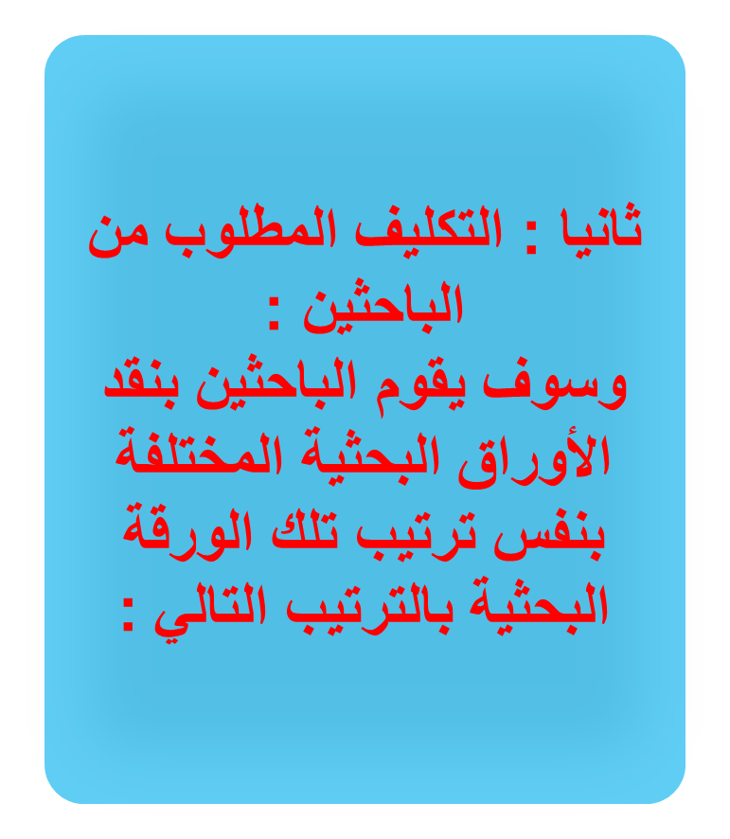
التكليف الأول : نقد ورقة بحثية من حيث : ( العنوان – المستخلص –المقدمة )
التكليف الثاني : نقد ورقة بحثية من حيث مصطلحات الدراسة والدراسات السابقة
التكليف الثالث : نقد ورقة بحثية من حيث : مشكلة البحث وتساؤلاته .
التكليف الرابع :نقد ورقة بحثية من حيث أهداف البحث .
التكليف الخامس : نقد ورقة بحثية من حيث أهمية البحث .
التكليف السادس : نقد ورقة بحثية من حيث فروض البحث .
التكليف السابع : نقد ورقة بحثية من حيث منهج البحث والدراسة الميدانية .
التكليف الثامن : نقد ورقة بحثية من حيث اختبار صحة الفروض .
التكليف التاسع : نقد ورقة بحثية من حيث النتائج والتوصيات .
التكليف العاشر / نقد ورقة بحثية من حيث المراجع المستخدمة في كتابة البحث .
على أن يقوم كل باحث بتسليم ملفين منفصلين كتالي :
1- مقطع فيديو يقوم فية بشرح نقد الورقة العلمية في كل تكليف على حدى في غضون خمسة دقائق.
2- ملف pdf يوضح من خلالة الباحث ما تم نقدة في كل تكليف على حدى .
midocean.edu.km

Slide 46


midocean.edu.km

Slide 47
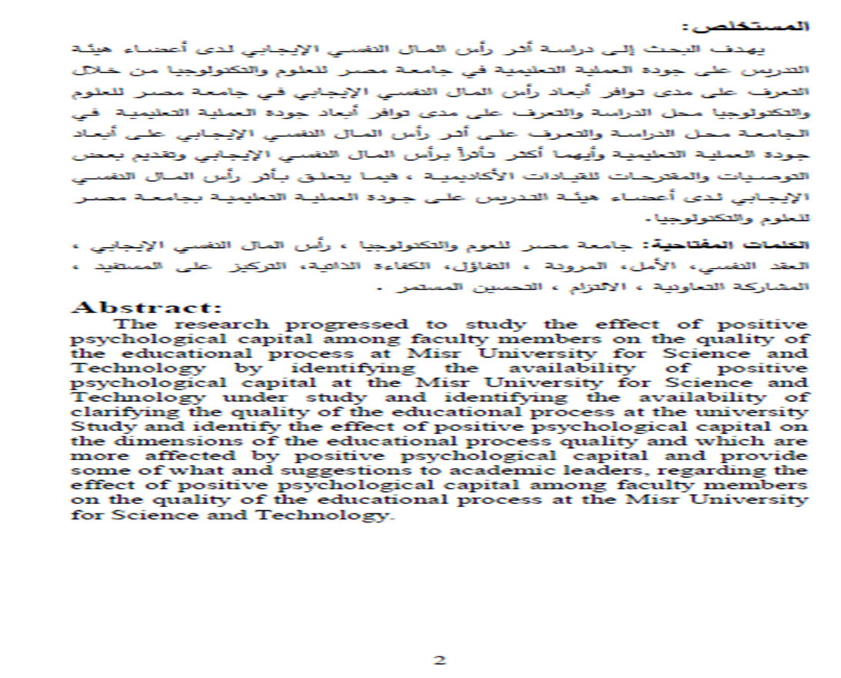
midocean.edu.km

Slide 48
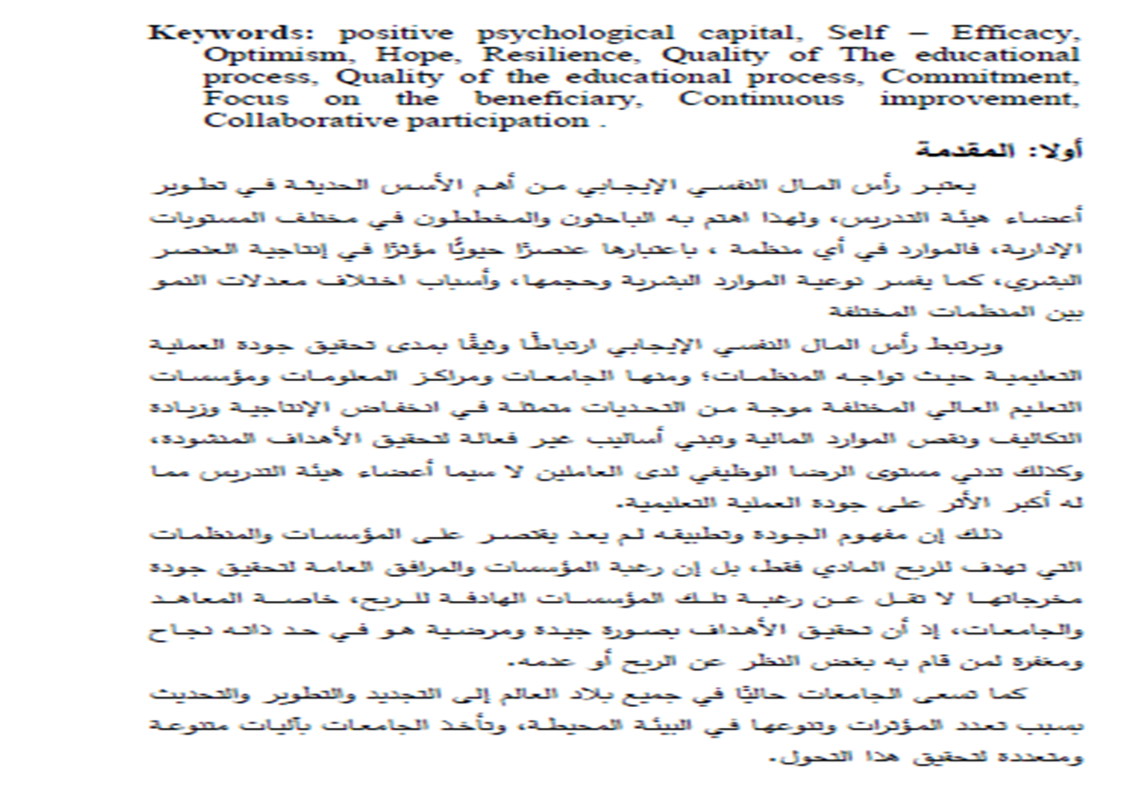
midocean.edu.km

Slide 49
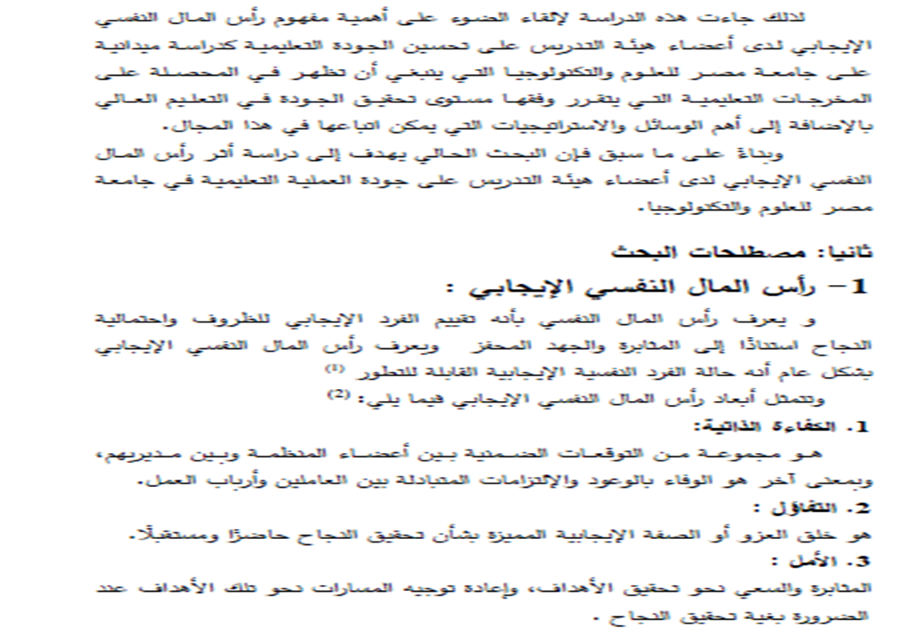
midocean.edu.km

Slide 50
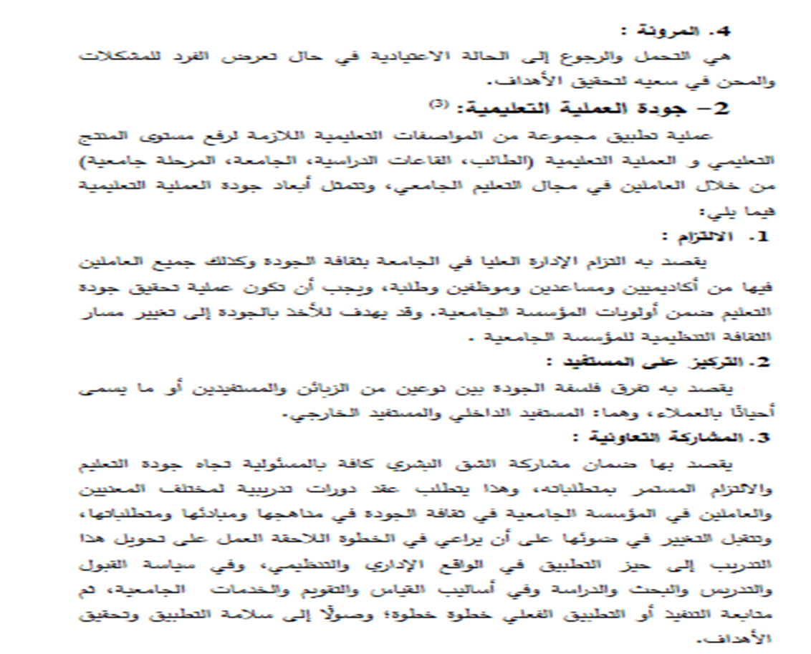
midocean.edu.km

Slide 51
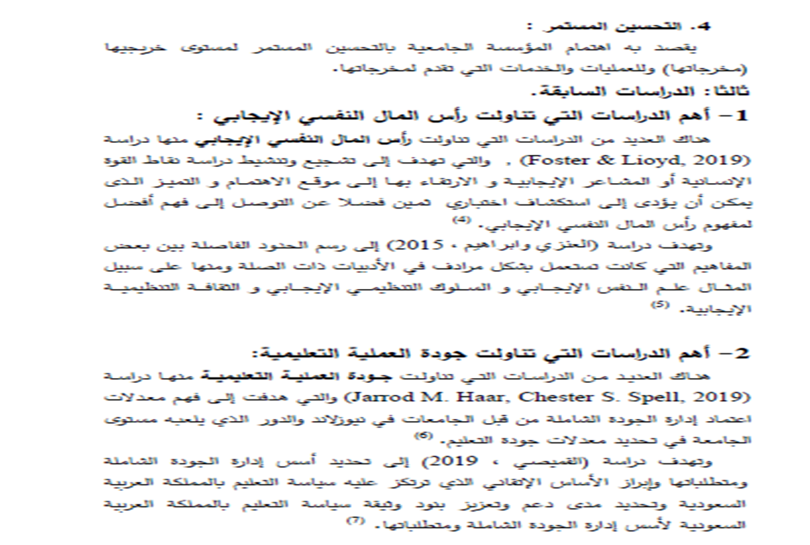
midocean.edu.km

Slide 52
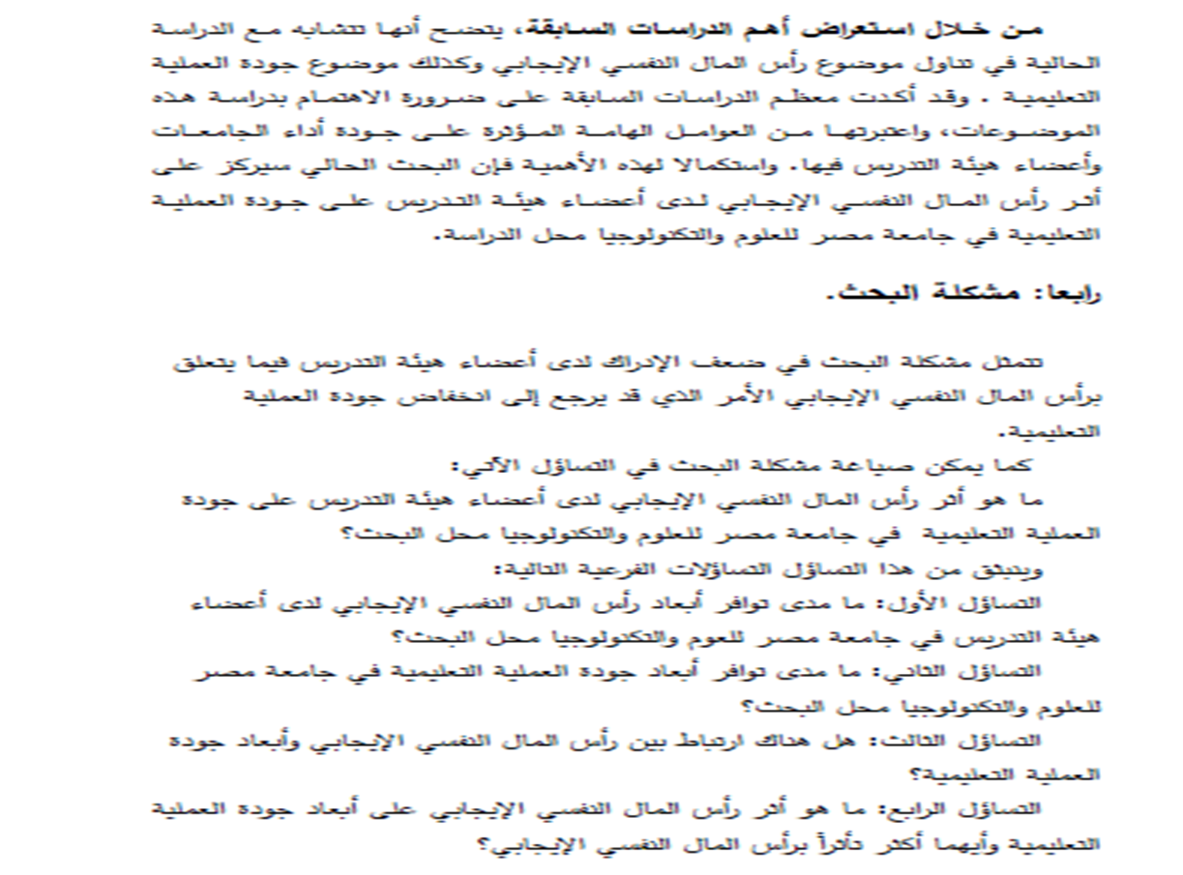
midocean.edu.km

Slide 53
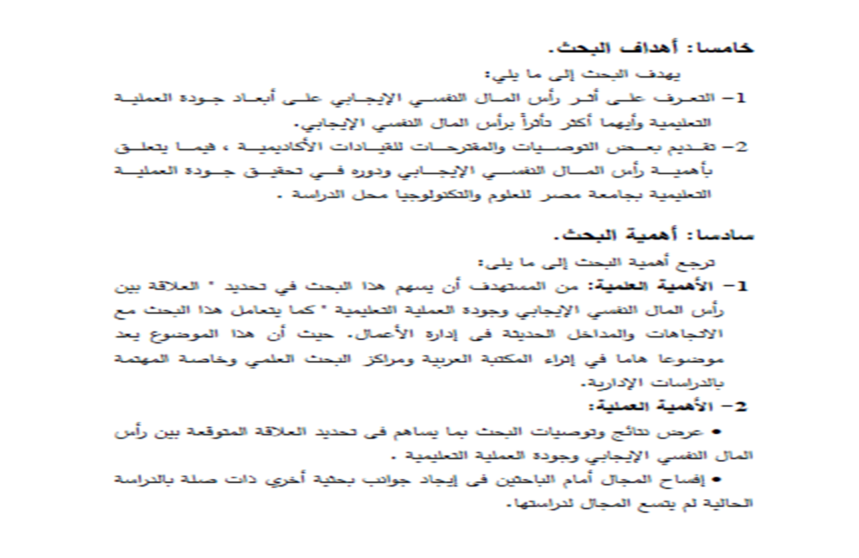
midocean.edu.km

Slide 54
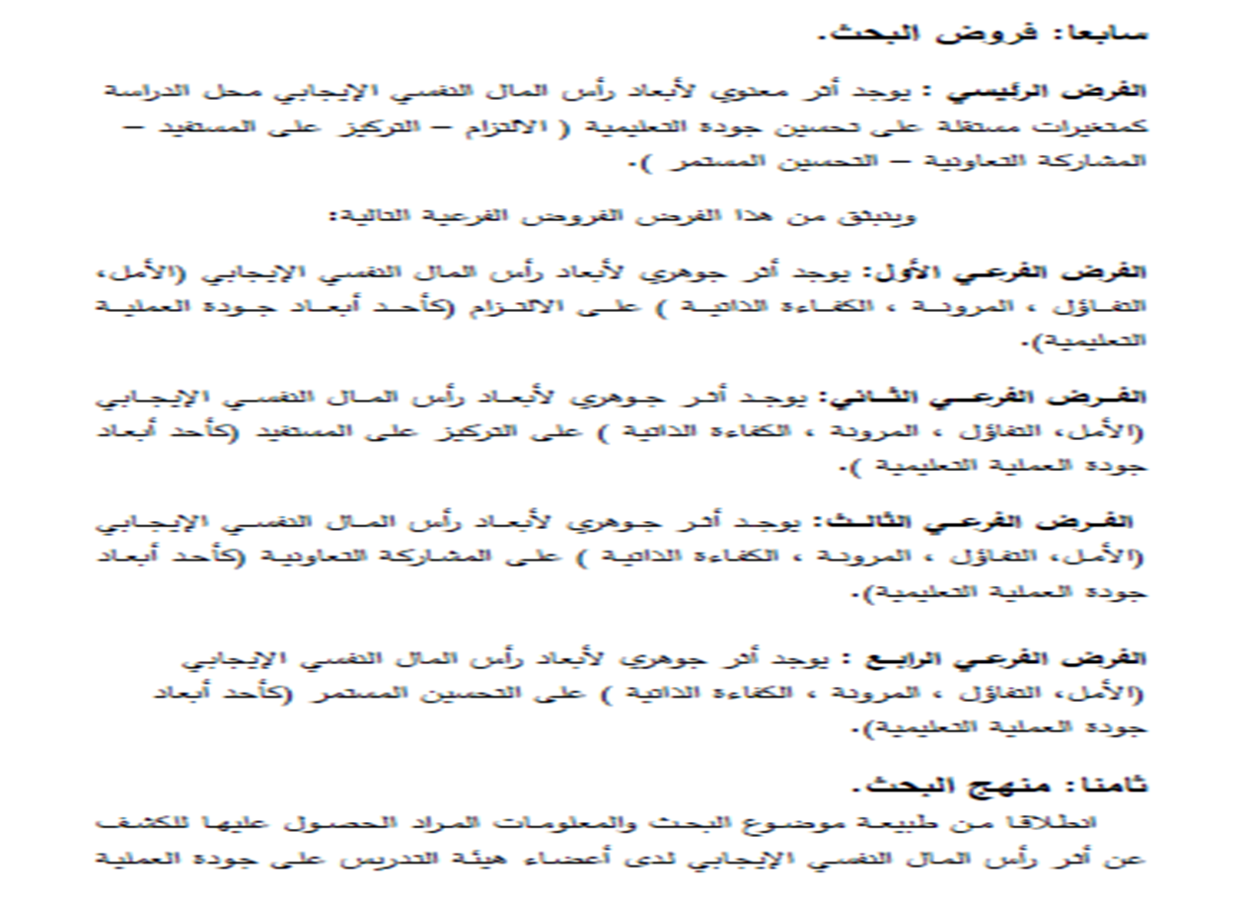
midocean.edu.km

Slide 55
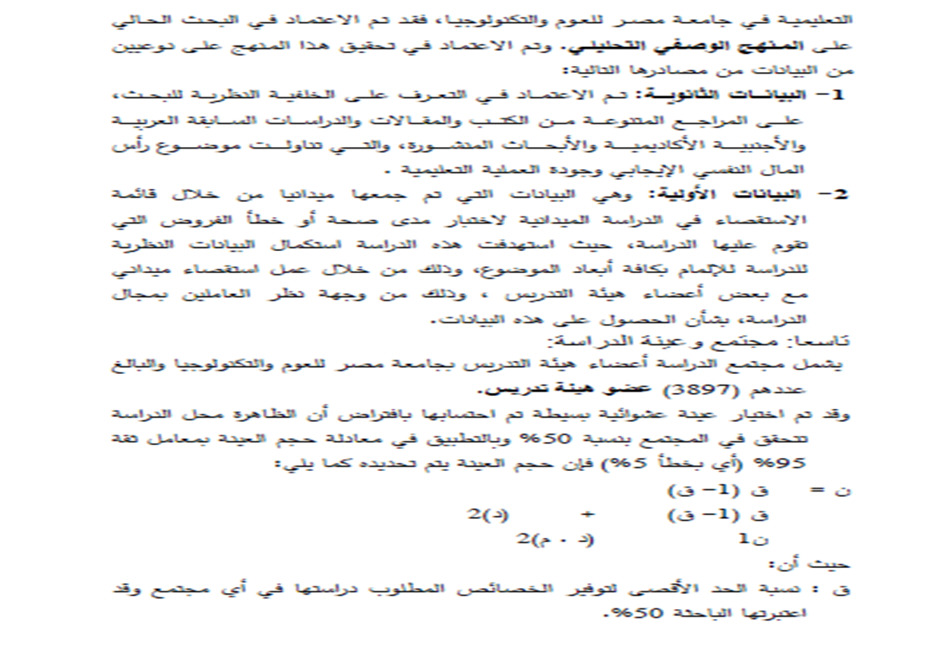
midocean.edu.km

Slide 56
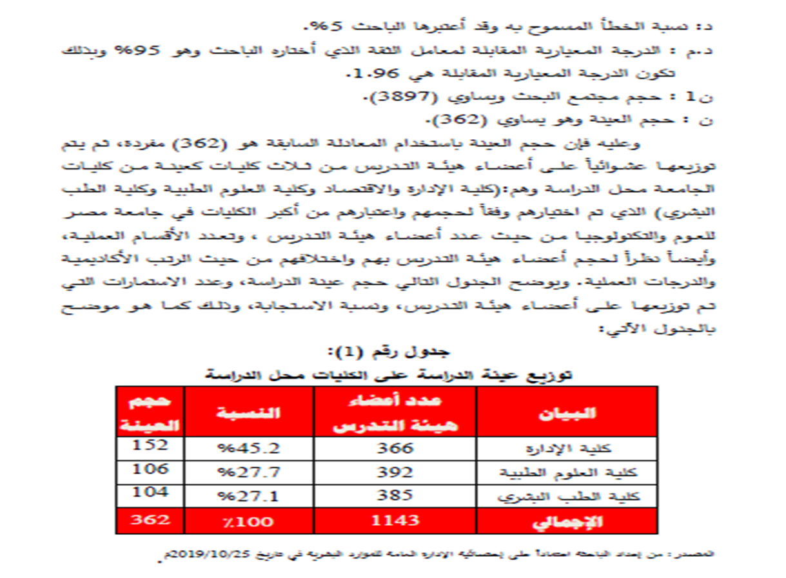
midocean.edu.km

Slide 57
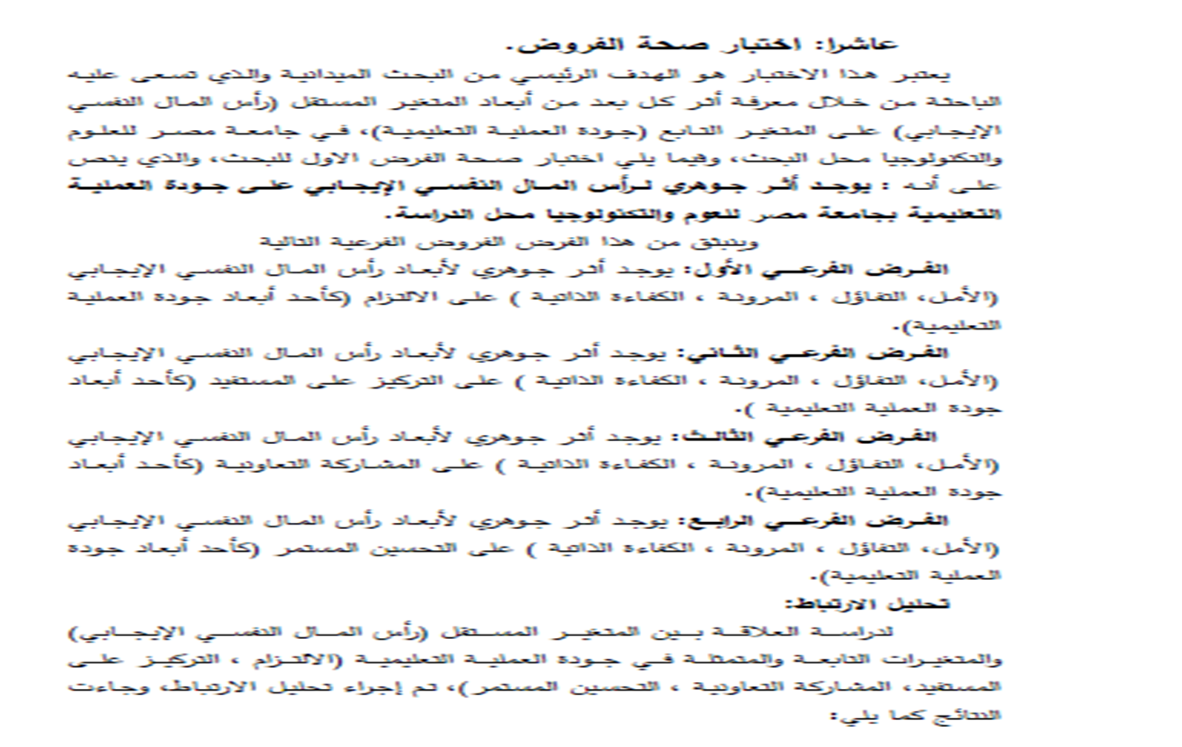
midocean.edu.km

Slide 58
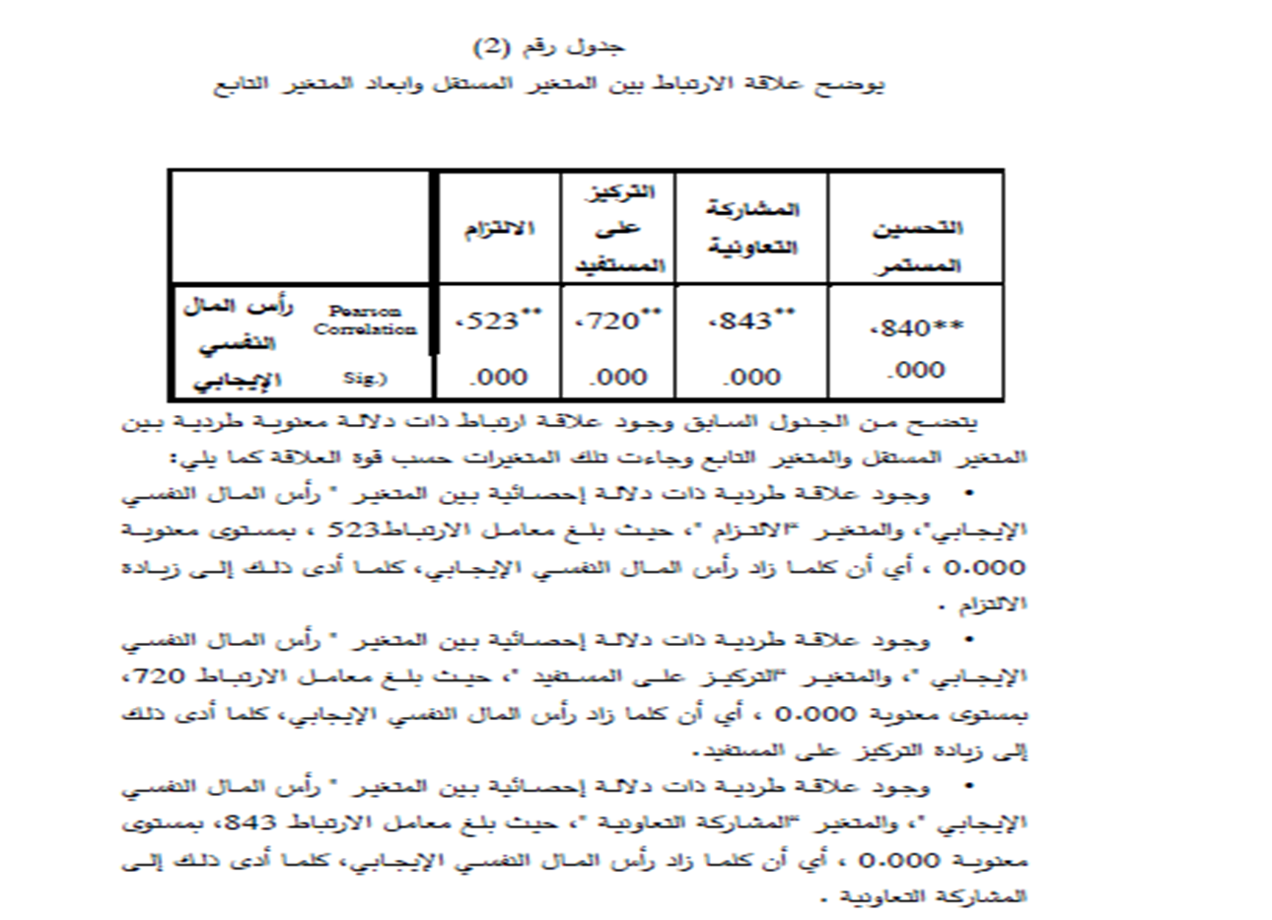
midocean.edu.km

Slide 59
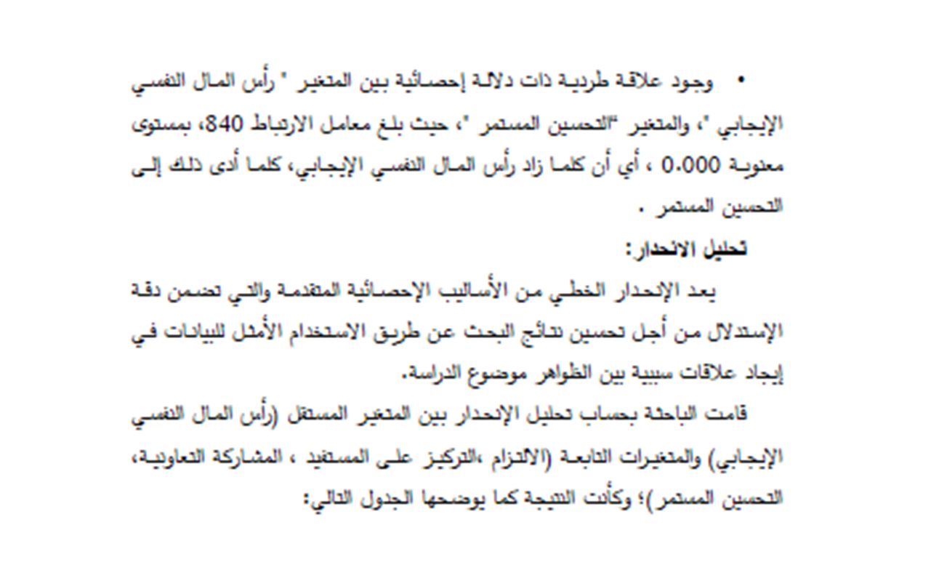
midocean.edu.km

Slide 60
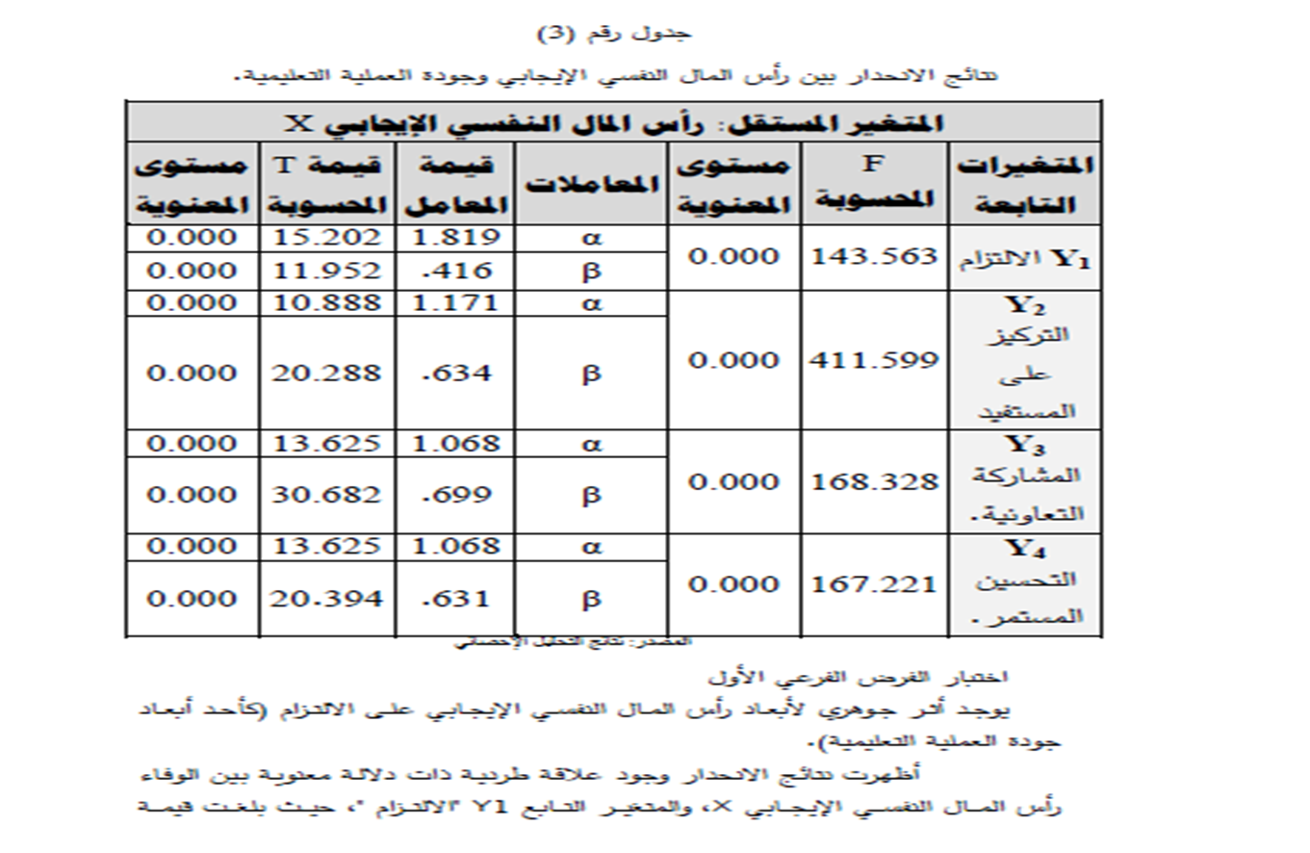
midocean.edu.km

Slide 61
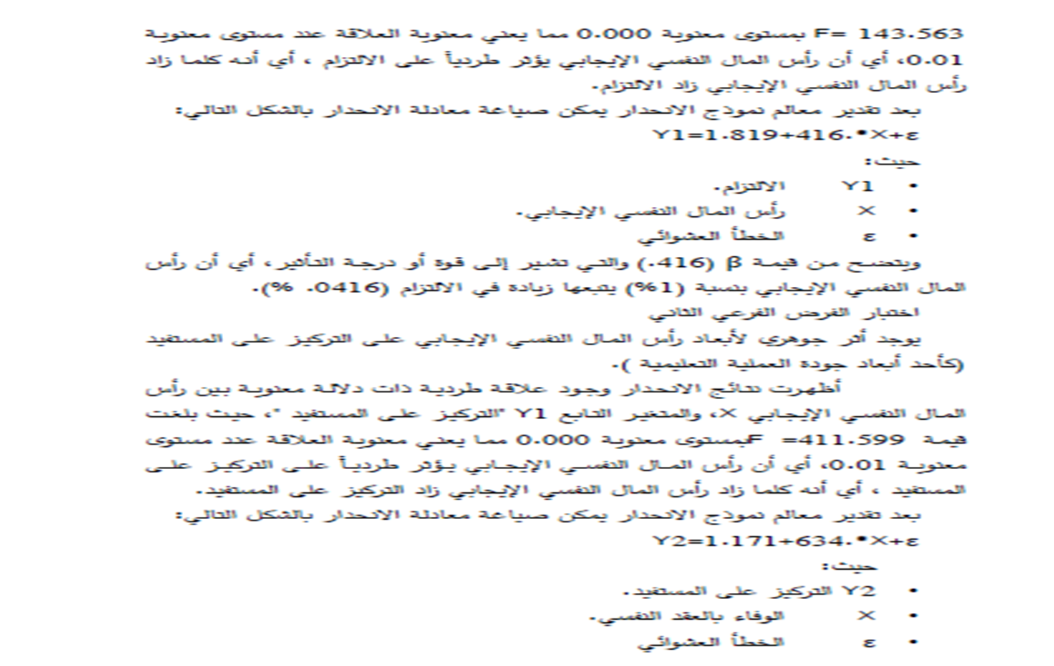
midocean.edu.km

Slide 62
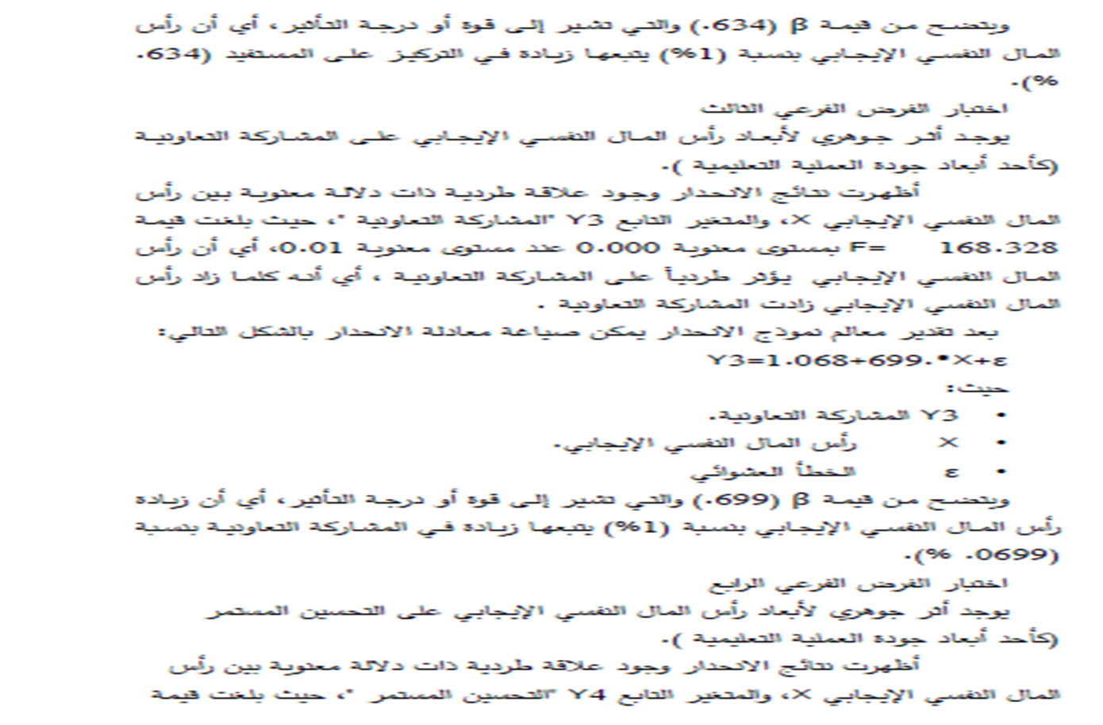
midocean.edu.km

Slide 63
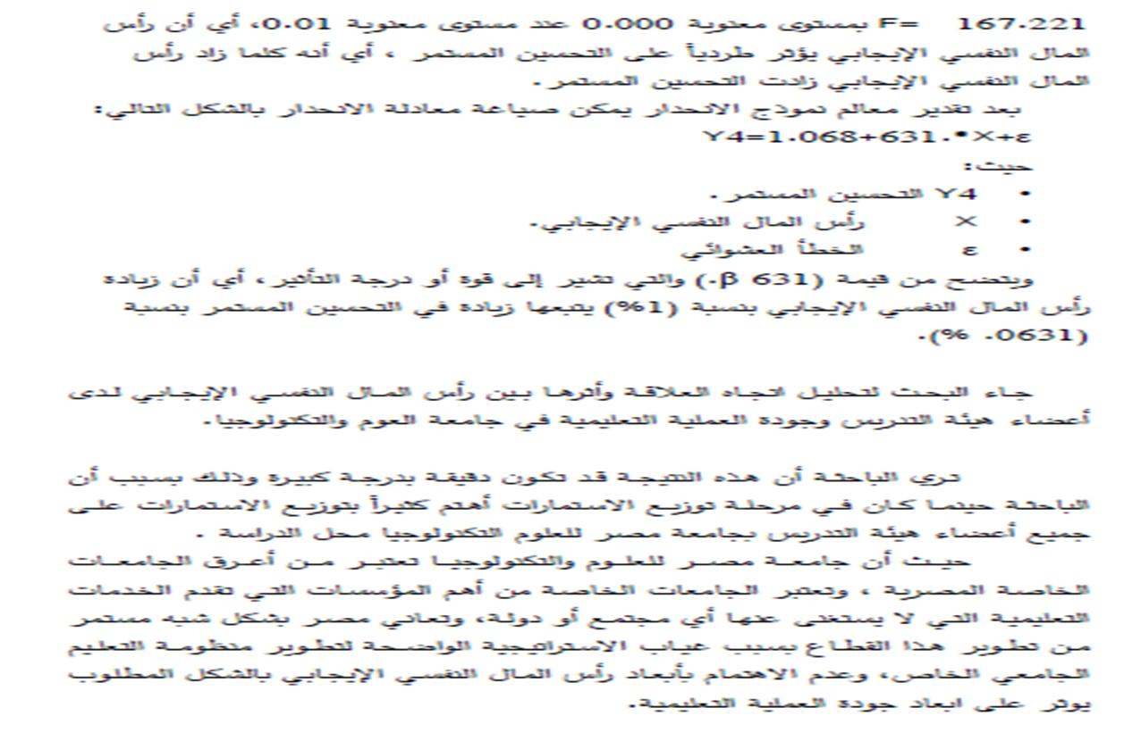
midocean.edu.km

Slide 64
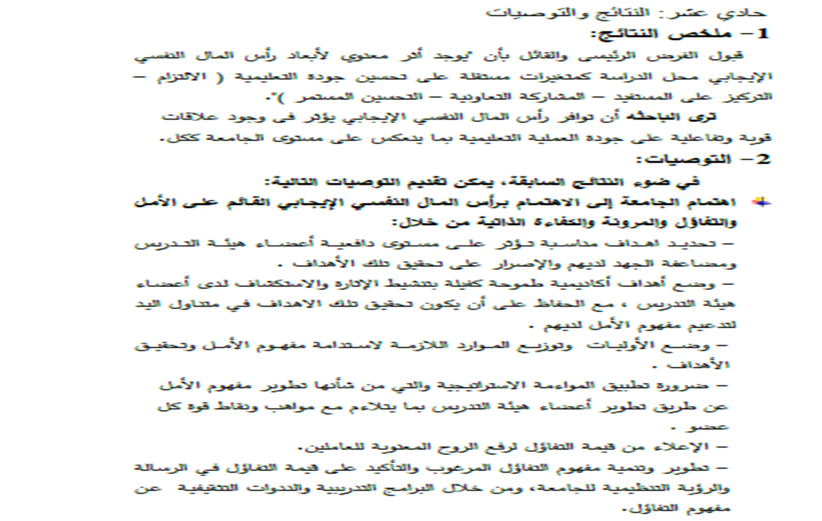
midocean.edu.km

Slide 65
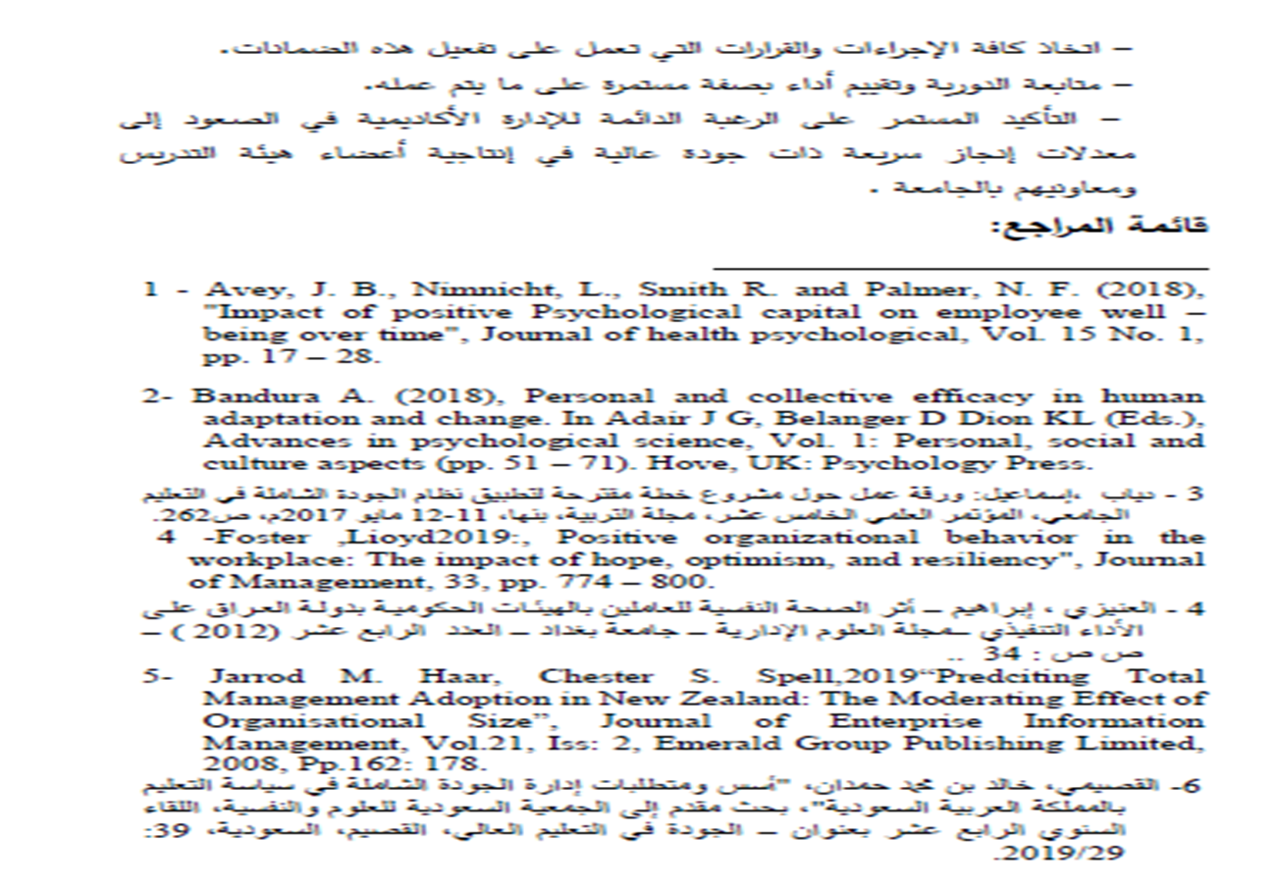
midocean.edu.km

Slide 66
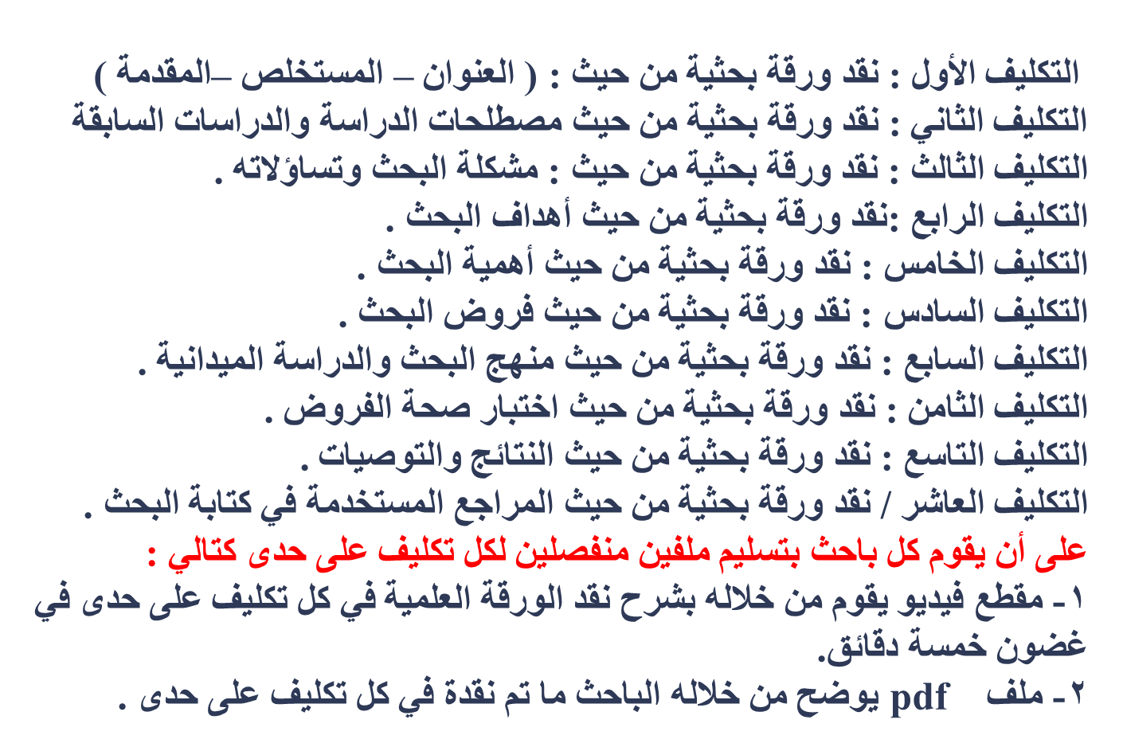
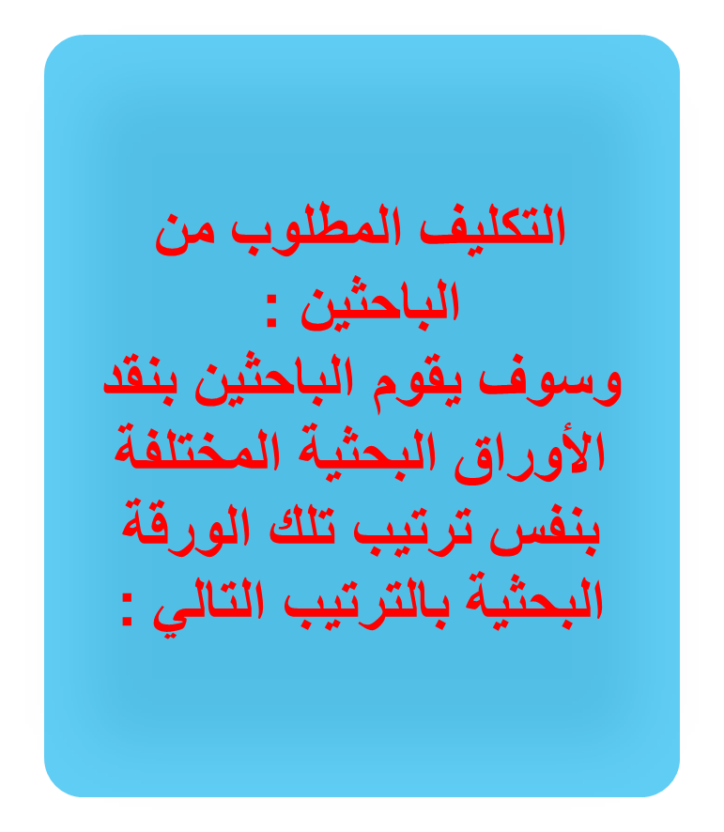
midocean.edu.km

Slide 67


Thank You!

Slide 68



